Slide 1
Разноцветная математика

Slide 2
30+40
60-30
70-20
80+20
40+50
10+60

Slide 3
20+3
40+6
60+3
20+30
70+20
50+8
60+30
70+2
80+6

Slide 4
40+4
90+6
50+2
20+9
60+3
30+8
70+7
80+5

Slide 5
4485832444
35+2
31+3
64+5
82+6
25+4
53+6
71+7
43+5

Slide 6
32+40
81+10
57+20
49+40
73+20
15+30
26+50
64+30

Slide 7
76-3
89-7
95-4
47-2
59-6
68-5

Slide 8
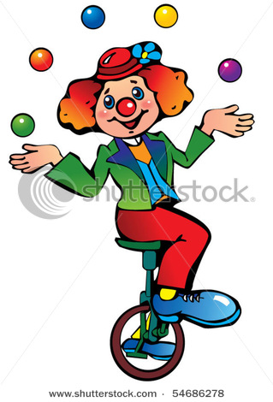
71-40
87-40
49-20
92-60
83-50
55-30
67-30
99-70

